Slide 1

Comunicación estratégica
Dr. Octavio Islas
Centro de Altos Estudios en Internet y Sociedad de la Información, Universidad de lo Hemisferios, Quito, Ecuador.
http://octavioislas.com
Entrada: 12,

Slide 2

1. Antecedentes de la Economía del Conocimiento
1. 1948: año axial.
2. Teoría General de Sistemas.
3. Pensamiento complejo.
Dr. Octavio Islas
octavio.islas@uhemisferios.edu.ec

Slide 3

2. Economía del Conocimiento
1. El Sputnik. Inicio de la Economía del Conocimiento.
2. Carrera Espacial.
3. Marshall McLuhan.
4. Revolución del conocimiento.
Dr. Octavio Islas
octavio.islas@uhemisferios.edu.ec

Slide 4

3 Comunicación estratégica
1. Antecedentes.
2. Rafael Alberto Pérez (España).
3. Gestión del conocimiento.
Dr. Octavio Islas
octavio.islas@uhemisferios.edu.ec

Slide 5

1. Antecedentes de la Economía del Conocimiento
1. 1948: año axial.
2. Teoría General de Sistemas.
3. Pensamiento complejo.
Dr. Octavio Islas
octavio.islas@uhemisferios.edu.ec

Slide 6
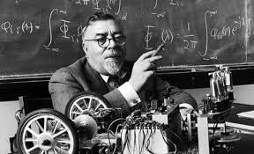
1948: año axial
La revolución de las comunicaciones digitales fue anticipada por Norbert Wiener, padre de la cibernética, autor del libro Cibernética o el control y comunicacación entre animales y máquinas, publicado en 1948.
Dr. Octavio Islas
octavio.islas@uhemisferios.edu.ec

Slide 7

1948: año axial
Claude Shannon, uno de los más destacados discípulos de Wiener, es considerado como el gran referente en la Teoría Matemática de la Información, también en 1948.
Dr. Octavio Islas
octavio.islas@uhemisferios.edu.ec

Slide 8
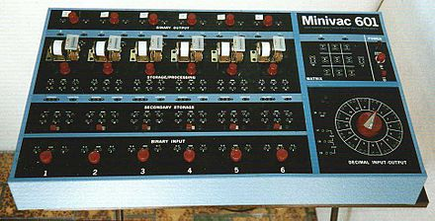
Primeras computadoras
Minivac 601, computadora digital electromecánica, creada por Claude Shannon.
Dr. Octavio Islas
octavio.islas@uhemisferios.edu.ec

Slide 9
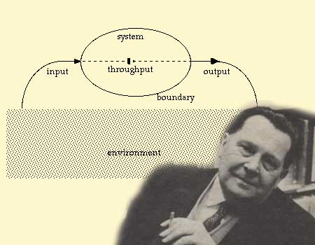
Teoría General de Sistemas
Karl Ludwig Von Bertalanffy, biólogo y filósofo austriaco, en 1969 presentó el libro Teoría General de Sistemas.
Dr. Octavio Islas
octavio.islas@uhemisferios.edu.ec

Slide 10
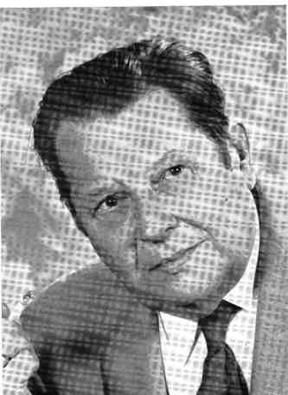
Premisas de la Teoría General de Sistemas
Los sistemas existen dentro de sistemas.
Los sistemas son abiertos.
Las funciones de un sistema dependen de su estructura.
Dr. Octavio Islas
octavio.islas@uhemisferios.edu.ec

Slide 11

Teoría General de Sistemas
La Teoría General de Sistemas se propone estudiar la realidad en su conjunto sin fragmentarla.
Dr. Octavio Islas
octavio.islas@uhemisferios.edu.ec

Slide 12

Pensamiento complejo
La noción de pensamiento complejo fue acuñada por el filósofo francés Edgar Morin y refiere a la capacidad de interconectar distintas dimensiones de lo real.
Dr. Octavio Islas
octavio.islas@uhemisferios.edu.ec

Slide 13
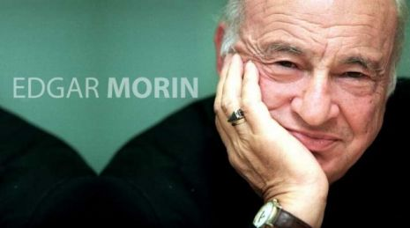
Pensamiento complejo
Ante la emergencia de hechos u objetos multidimensionales, interactivos y con componentes aleatorios o azarosos, el sujeto se ve obligado a desarrollar una estrategia de pensamiento que no sea reductiva ni totalizante, sino reflexiva. Morin denominó a dicha capacidad como pensamiento complejo.
Dr. Octavio Islas
octavio.islas@uhemisferios.edu.ec

Slide 14
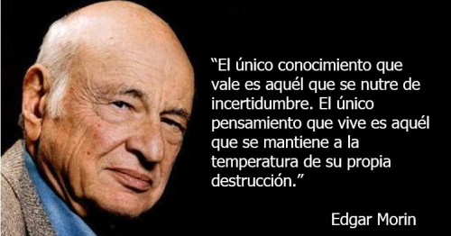
Pensamiento complejo
Dr. Octavio Islas
octavio.islas@uhemisferios.edu.ec

Slide 15

2. Economía del Conocimiento
1. El Sputnik. Inicio de la Economía del Conocimiento.
Carrera Espacial.
3. Marshall McLuhan.
4. Revolución del conocimiento.
Dr. Octavio Islas
octavio.islas@uhemisferios.edu.ec

Slide 16
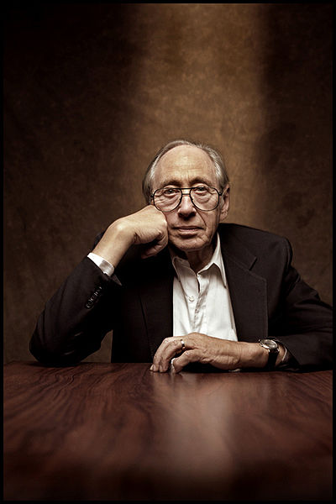
El Sputnik
De acuerdo con Alvin Toffler, la Economía del Conocimiento inicio el 4 de octubre de 1957, con el lanzamiento al espacio del Sputnik, primer satélite espacial alrededor de la Tierra.
Así dio inicio la carrera espacial entre Estados Unidos y la URSS para llevar al primer hombre a la luna.
Dr. Octavio Islas
octavio.islas@uhemisferios.edu.ec

Slide 17
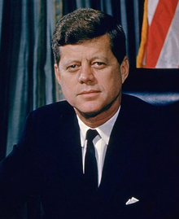
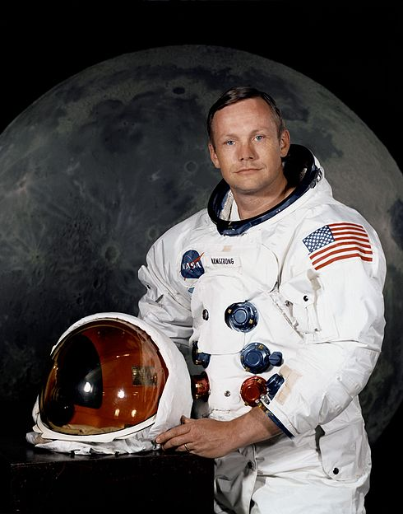
La carrera espacial
John F. Kennedy: “antes de concluir la década de 1960, Estados Unidos habrá llevado al primer hombre a la luna”.
Neil Armstrong, comandante del Apollo XI pisó la superficie lunar el 21 de julio de 1969.
Dr. Octavio Islas
octavio.islas@uhemisferios.edu.ec

Slide 18
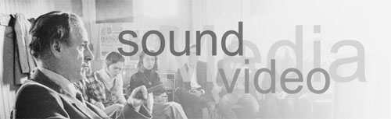
Marshall McLuhan
Marshall McLuhan fue Internet en la década de 1960. Finalmente, el mundo se puso a su altura”: Robert Logan.
Axioma fundamental en la Ecología de los Medios: el medio es el mensaje, titulo del primer capitulo de Understanding Media.
Dr. Octavio Islas
octavio.islas@uhemisferios.edu.ec

Slide 19
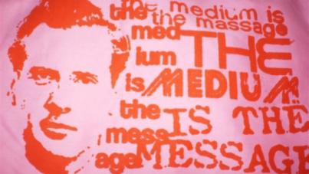
Marshall McLuhan
Las tecnologías –y por ende los medios- son extensiones de nuestros sentidos, nuestras facultades.
McLuhan anticipó Internet, el “medio de comunicación inteligente”.
Dr. Octavio Islas
octavio.islas@uhemisferios.edu.ec

Slide 20

Marshall McLuhan
Dr. Octavio Islas
octavio.islas@uhemisferios.edu.ec

Slide 21
Marshall McLuhan
Después de tres mil años de explosión por medio de técnicas fragmentarias y mecánicas, el mundo de Occidente entra en implosión. Durante las eras mecánicas prolongamos nuestros cuerpos en el espacio. Hoy en día, después de más de un siglo de técnica eléctrica, hemos prolongado nuestro propio sistema nervioso central en un alcance total, aboliendo tanto el espacio como el tiempo en cuanto se refiere a nuestro planeta. Estamos acercándonos rápidamente a la fase final de las prolongaciones del hombre, o sea la simulación técnica de la conciencia, cuando el desarrollo creador del conocimiento se extienda colectiva y conjuntamente al total de la sociedad humana, del misodo en que ya hemos ampliado y prolongado nuestros sentidos y nuestros nervios valiéndonos de los distintos medios” .
Dr. Octavio Islas
octavio.islas@uhemisferios.edu.ec

Slide 22

Revolución del Conocimiento
Internet, el medio de comunicación inteligente, detonó la revolución de las comunicaciones digitales.
Internet contribuye a extender la inteligencia artificial a los objetos, transformándolos en objetos inteligentes. (IOT)
Dr. Octavio Islas
octavio.islas@uhemisferios.edu.ec

Slide 23

Revolución del Conocimiento
Dr. Octavio Islas
octavio.islas@uhemisferios.edu.ec

Slide 24

Revolución del Conocimiento
Estamos inmersos en el tránsito a una nueva etapa histórica: la Cuarta Revolución Industrial, también conocida como Industria 4.0, Industria Inteligente o Ciberindustria del futuro.
Dr. Octavio Islas
octavio.islas@uhemisferios.edu.ec

Slide 25
3. Comunicación estratégica
Antecedentes.
Rafael Alberto Pérez.
Gestión del conocimiento.
Dr. Octavio Islas
octavio.islas@uhemisferios.edu.ec

Slide 26
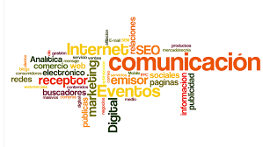
Antecedentes
Trascender a la publicidad y las relaciones públicas: Comunicología.
Comunicaciones integradas de marketing (Joan Costa).
Dircom.
Imagen pública.
Dr. Octavio Islas
octavio.islas@uhemisferios.edu.ec

Slide 27

Antecedentes
Reputación.
Coaching.
Dr. Octavio Islas
octavio.islas@uhemisferios.edu.ec

Slide 28
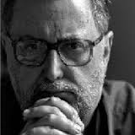
Rafael Alberto Pérez
España, profesor de la Universidad Complutense de Madrid.
2001 Ariel Comunicación publica el libro Estrategias de comunicación.
Piaget: La comunicación es necesaria para la vida, la comunicación es necesaria para el pensamiento y es necesaria para la estrategia
Dr. Octavio Islas
octavio.islas@uhemisferios.edu.ec

Slide 29

Rafael Alberto Pérez
Historia y teoría general de la estrategia.
Teoría de los juegos, teoría de las partidas.
Cambios en la concepción de la empresa.
Dr. Octavio Islas
octavio.islas@uhemisferios.edu.ec

Slide 30

Rafael Alberto Pérez
Las organizaciones enfrentan la complejidad resultante del tránsito a la Cuarta Revolución Industrial.
Dr. Octavio Islas
octavio.islas@uhemisferios.edu.ec

Slide 31

Comunicación estratégica desde la Nueva Teoría Estrategia
Toda estrategia es el producto de un proceso de pensamiento lógico que concibe y selecciona una ruta de acción.
Estrategia implica pensamiento y acción.
El costo de toda mala estrategia es, además de tiempo y dinero, desencuentro con nuestro futuro.
Dr. Octavio Islas
octavio.islas@uhemisferios.edu.ec

Slide 32

Comunicación estratégica desde la Nueva Teoría Estrategia
Cuando hablamos de estrategia pensamos en conductas orientadas a resultados futuros.
La disparidad de nuestros actos, la variedad de nuestras estrategias tienen su origen en nuestras visiones plurales del mundo, nuestras versiones del mundo, nuestras cosmogonías.
Dr. Octavio Islas
octavio.islas@uhemisferios.edu.ec

Slide 33

Comunicación estratégica desde la Nueva Teoría Estrategia
Manejamos en nuestra mente representaciones simbólicas –lingüísticas o no- que reemplazan la realidad y nos permiten manipularla.
Nuestra lectura de la realidad puede ser engañosa.
El origen de las estrategias humanas está en nuestra polisemia.
Dr. Octavio Islas
octavio.islas@uhemisferios.edu.ec

Slide 34
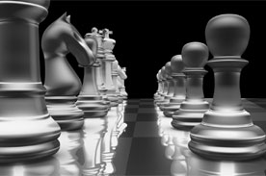
Comunicación estratégica desde la Nueva Teoría Estrategia
A partir del caos creamos nuevos órdenes.
El mundo no es uno, vivimos en un juego de percepciones, somos animales simbólicos.
El papel de la comunicación estratégica es ARTICULAR percepciones plurales.
Dr. Octavio Islas
octavio.islas@uhemisferios.edu.ec

Slide 35

Comunicación estratégica desde la Nueva Teoría Estrategia
La realidad es fluida, vivimos en un mundo de procesos.
La gestión del cambio representa la gran tarea directa. Gestionar el cambio es gestionar el futuro, y ello supone estrategia.
La realidad cambia, también cambian las estrategias.
Dr. Octavio Islas
octavio.islas@uhemisferios.edu.ec

Slide 36

Comunicación estratégica desde la Nueva Teoría Estrategia
Principales paradigmas de la estrategia
  Militar.
  Matemático.
  Gerencial-económico.
  Comunicológico (ingeniería
  de la comunicación social).
Dr. Octavio Islas
octavio.islas@uhemisferios.edu.ec

Slide 37

Comunicación estratégica desde la Nueva Teoría Estrategia
La estrategia que nació en la guerra se desplaza a la vida civil a través de los negocios y la política.
La estrategia responde a escenarios donde se demanden decisiones ante: incertidumbre estructurada, elección entre alternativas, efectivas posibilidades de intervención.
Dr. Octavio Islas
octavio.islas@uhemisferios.edu.ec

Slide 38

Comunicación estratégica desde la Nueva Teoría Estrategia
Estrategia es la disciplina que nos ayuda a elegir el conjunto de decisiones que consideramos mejores para alcanzar los escenarios de futuro que hemos visionado y que constituyen nuestras metas, sabiendo que otras personas, organizaciones, fuerzas o sistemas pueden favorecernos o dificultarnos.
Dr. Octavio Islas
octavio.islas@uhemisferios.edu.ec

Slide 39
Comunicación estratégica
Teoría que aborda el encuentro sociocultural, comprensiva y aplicable de manera general. Con metodologías y técnicas propias examina con criterios de cientificidad a la multiplicidad de lo comunicacional como autodispositivo colectivo y propicia procesos de cambio social conversacional. La comunicación estratégica es una teoría de la intersubjetividad no dualista que parte de considerar a lo fluido como lo único siempre presente.
Sandra Massoni
Dr. Octavio Islas
octavio.islas@uhemisferios.edu.ec

Slide 40

Comunicación estratégica
La comunicación estratégica es una nueva matriz de estilo académico y profesional centrada en la reconfiguración espacio temporal en ámbitos diversos. Una metaperspectiva que trabaja sustituyendo el principio de causalidad que es propio de la ciencia tradicional por el principio de sincronicidad, que vincula los fenómenos comunicacionales en su espacio y tiempo como temporalidad en lugar de unirlos inexorablemente a ese tiempo lineal característico del pensamiento científico representacional
Sandra Massoni
Dr. Octavio Islas
octavio.islas@uhemisferios.edu.ec

Slide 41

Comunicación estratégica
Errores que debemos evitar
Todos podemos ser estrategas. Para ser estrategas, además de conocimientos necesitamos ciertas capacidades
Las estrategias son como recetas. El estratega vive en la incertidumbre.
Dr. Octavio Islas
octavio.islas@uhemisferios.edu.ec

Slide 42

Comunicación estratégica
Las fórmulas de éxito existen.
Dr. Octavio Islas
octavio.islas@uhemisferios.edu.ec

Slide 43

Comunicación estratégica
Cambiar la mirada. Salir de nuestro punto de vista. Desbordar las formas tradicionales de investigar.
Elaboración de matrices socioculturales.
La fragmentación nos impide captar el tejido, lo complejo.
Dr. Octavio Islas
octavio.islas@uhemisferios.edu.ec

Slide 44

Comunicación estratégica
Los grandes retos estratégicos están relacionados a nuestra capacidad para gestionar la complejidad.
Pensamiento complejo es ante todo relacional.
Indispensable superar la confrontación entre actores racionales u otros constructos para pasar a pensar la estrategia como reajustes situacionales.
Dr. Octavio Islas
octavio.islas@uhemisferios.edu.ec

Slide 45
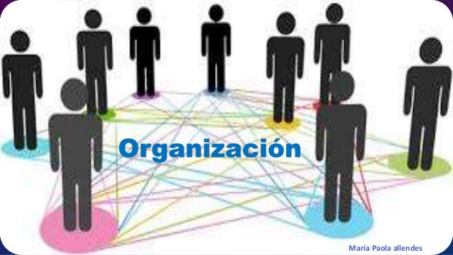
Comunicación estratégica
Las grandes estrategias suelen ser el diseño de un sujeto colectivo: las organizaciones.
La gestión del conocimiento es gestión de la complejidad.
Sólo en momentos de crisis la innovación es más importante que el conocimiento.
Dr. Octavio Islas
octavio.islas@uhemisferios.edu.ec

Slide 46

Comunicación estratégica
Las instituciones son sistemas de representaciones.
Las instituciones producen significación
La comunicación es el dispositivo fundamental en la configuración y la dinámica de los sistemas sociales.
Dr. Octavio Islas
octavio.islas@uhemisferios.edu.ec

Slide 47

Comunicación estratégica
Los sistemas sociales siempre se forman a través de la comunicación
Dr. Octavio Islas
octavio.islas@uhemisferios.edu.ec

Slide 48

Comunicación estratégica
Los sistemas sociales se autoconfiguran (Varela, Ibáñez) mediante un proceso doble: identidad y diferenciación.
La comunicación es vital en el sistema social. La comunicación es un fenómeno central y articulador en las sociedades.
Porter señala que la formulación de una estrategia consiste en relacionar a una organización con su entorno.
Dr. Octavio Islas
octavio.islas@uhemisferios.edu.ec

Slide 49

Comunicación estratégica
Las organizaciones son sistemas abiertos.
Las organizaciones son sistemas complejos.
Las organizaciones son sistemas dinámicos adaptativos.
Las organizaciones son sistemas autorreferenciales (Varela, Ibáñez).
Dr. Octavio Islas
octavio.islas@uhemisferios.edu.ec

Slide 50

Comunicación estratégica
La NTE ciencia de la articulación humana.
Dr. Octavio Islas
octavio.islas@uhemisferios.edu.ec

Slide 51

Comunicación estratégica
Cambios en la Teoría de la Estrategia. Deja de ser la ciencia del conflicto para afirmarse como ciencia de la articulación humana.
Exploración transdisciplinaria. Los comunicadores estratégicos trabajamos desde la contingencia.
Dr. Octavio Islas
octavio.islas@uhemisferios.edu.ec

Slide 52
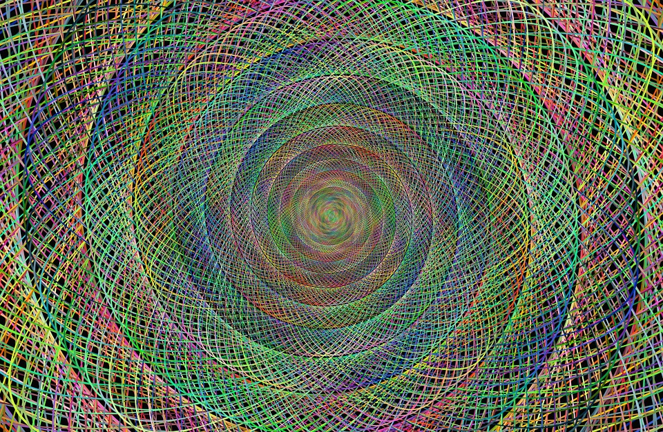
Comunicación estratégica
Dar paso al hombre fractal en el que se reconoce una trayectoria colectiva que es la que define su vinculación con el problema que aborda la estrategia. Un sistema abierto y complejo (el hombre) que se relaciona con otro sistema abierto y complejo (el territorio).
Dr. Octavio Islas
octavio.islas@uhemisferios.edu.ec

Slide 53
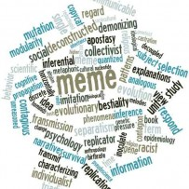
Comunicación estratégica
La estrategia es un escenario de reconfiguraciones que provee mapas fluidos.
Investigar requiere producir frecuentes neologismos
Exploración transdisciplinaria.
Dr. Octavio Islas
octavio.islas@uhemisferios.edu.ec

Slide 54

Gestión del conocimiento
Repensar la comunicación como producción de conocimiento, en la Economía del Conocimiento.
La comunicación estratégica como una metaperspectiva focalizada en cómo propiciar con los actores un proceso de interactividad creciente que busca otra calidad.
Dr. Octavio Islas
octavio.islas@uhemisferios.edu.ec

Slide 55

Gestión del conocimiento
Inteligencia emocional en las organizaciones.
IQ, inteligencia integral.
El ingeniero en comunicología estratégica como gestor del conocimiento organizacional.
Elevar el IQ de la organización.
Dr. Octavio Islas
octavio.islas@uhemisferios.edu.ec

Slide 56
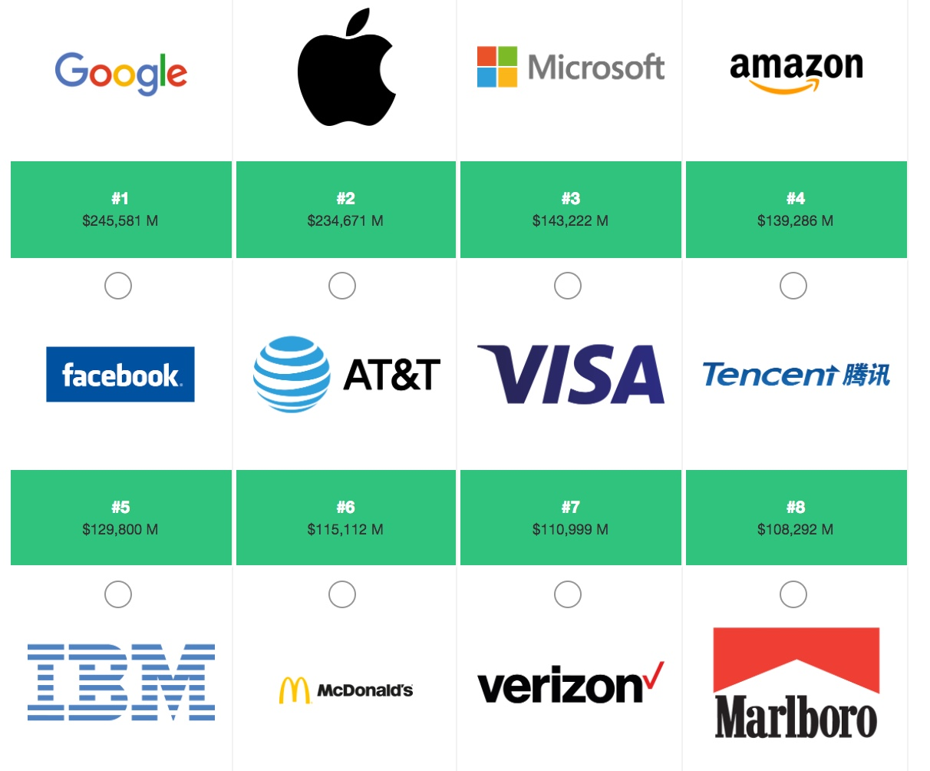
Kantar Millward Brown 2017
Dr. Octavio Islas
octavio.islas@uhemisferios.edu.ec

Slide 57
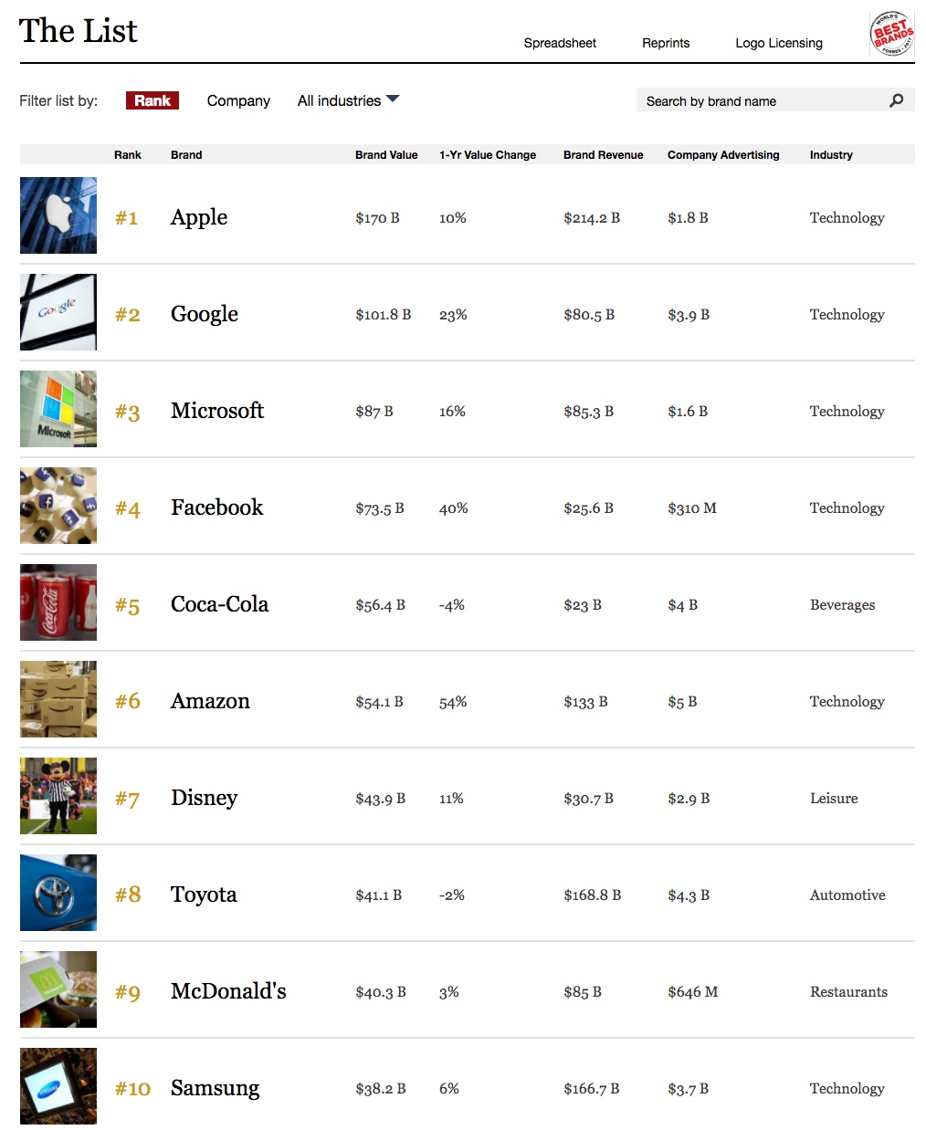
Forbes

